Slide 1
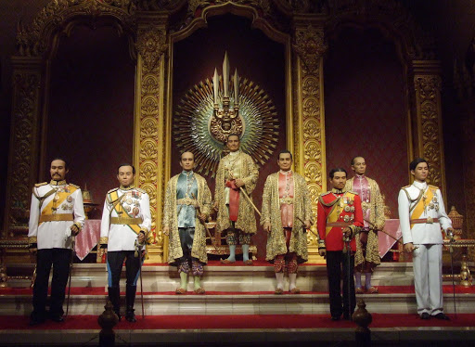

หน่วยการเรียนรู้ที่ 4
ผลงานของบุคคลสำคัญ
ในการสร้างสรรค์ชาติไทย

Slide 2
ผลงานของบุคคลสำคัญ
ในการสร้างสรรค์ชาติไทย
พระมหากษัตริย์ที่มีบทบาทในการสร้างสรรค์ชาติไทย
พระบรมวงศานุวงศ์ที่มีบทบาทในการสร้างสรรค์ชาติไทย
ขุนนางและชาวต่างชาติที่มีบทบาทในการสร้างสรรค์ชาติไทย

Slide 3
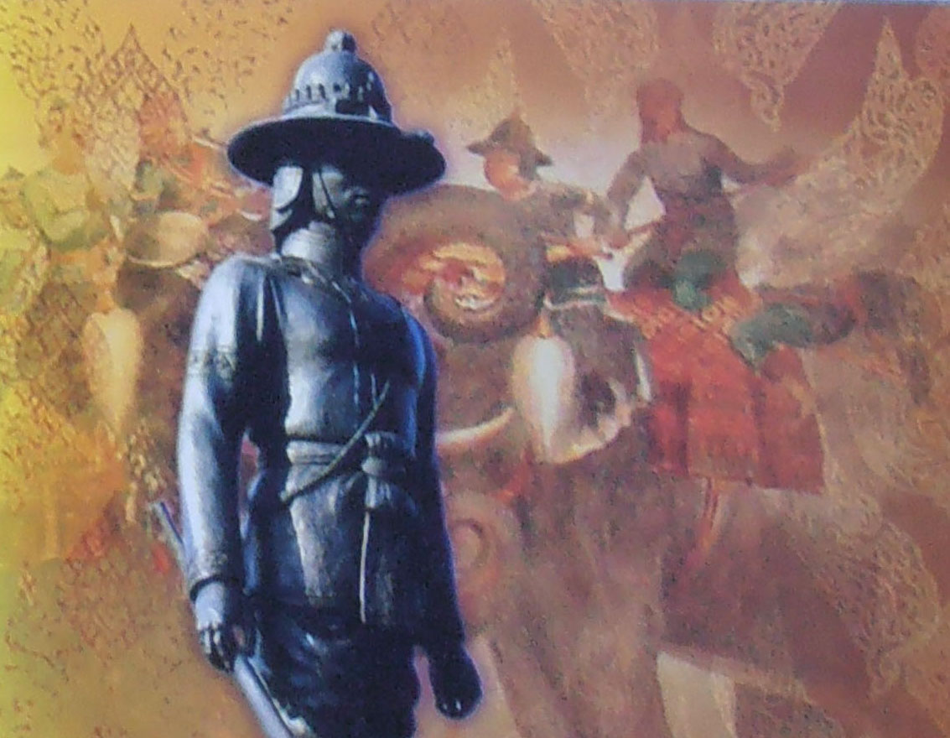
พระมหากษัตริย์ที่มีบทบาท
ในการสร้างสรรค์ชาติไทย

Slide 4
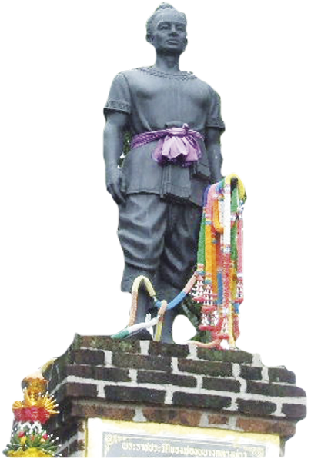
พ่อขุนศรีอินทราทิตย์
พระนามเดิมพ่อขุนบางกลางหาว
ร่วมกับพ่อขุนผาเมืองกำจัดอิทธิพลขอมออกไปจากสุโขทัย
สถาปนาราชวงศ์พระร่วง และกรุงสุโขทัยเป็นราชธานี พ.ศ. 1792 พระนามว่า พ่อขุนศรีอินทราทิตย์
ทำให้คนไทยรวมตัวกันได้อย่างมั่นคง
พระบรมราชานุสาวรีย์พ่อขุนศรีอินทราทิตย์

Slide 5
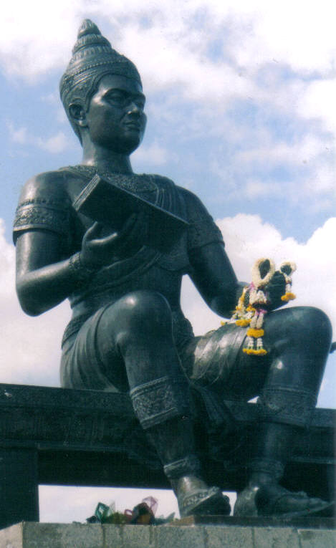
พ่อขุนรามคำแหงมหาราช
ทรงทำยุทธหัตถีกับขุนสามชนเจ้าเมืองฉอด
ทรงขยายอาณาเขตออกไปอย่างกว้างขวางมากที่สุดในสมัยสุโขทัย
ทรงประดิษฐ์อักษรไทย ที่เรียกว่า ลายสือไทย
ทรงวางรากฐานของพระพุทธศาสนาในอาณาจักรสุโขทัย
โปรดให้มีการจารึกเรื่องราวบางส่วนที่เกิดขึ้นลงในศิลาจารึก
วางรูปแบบการปกครองแบบพ่อปกครองลูก
โปรดให้สร้างพระแท่นมนังศิลาบาตร สำหรับพระสงฆ์แสดงธรรมในวันธรรมสวนะ

Slide 6
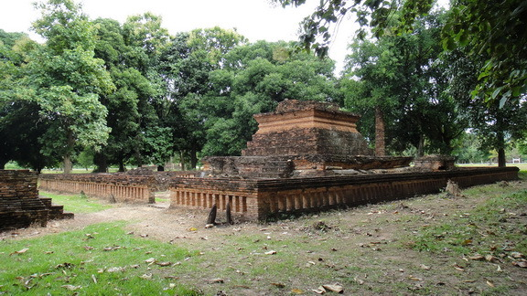
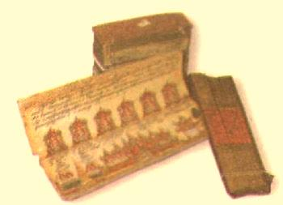
พระมหาธรรมราชาที่ 1 (ลิไทย)
ทรงรวบรวมอาณาจักรสุโขทัยให้เป็นปึกแผ่น
ทรงเผยแพร่แนวพระราชดำริทางการเมืองแบบธรรมราชา
ทรงพระราชนิพนธ์ไตรภูมิพระร่วง
วัดป่ามะม่วง วัดที่พระมหาธรรมราชาที่ 1 ทรงผนวช
ไตรภูมิพระร่วงพระราชนิพนธ์ในพระมหาธรรมราชาที่ 1

Slide 7
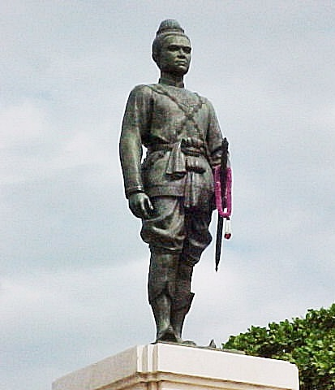
สมเด็จพระรามาธิบดีที่ 1 (อู่ทอง)
สถาปนาราชวงศ์อู่ทองและกรุงศรีอยุธยาเป็นราชธานี
ทรงนำรูปแบบการปกครองแบบจตุสดมภ์มาใช้
ทรงรับเอาลัทธิเทวราชาที่กษัตริย์ทรงมีสถานะเป็นสมมติเทพมาดัดแปลงให้สอดคล้องกับวัฒนธรรมไทย
พระมหากษัตริย์ได้กลายเป็นสถาบันทางการเมืองที่สำคัญและมั่นคงของไทยมาจนถึงปัจจุบัน

Slide 8
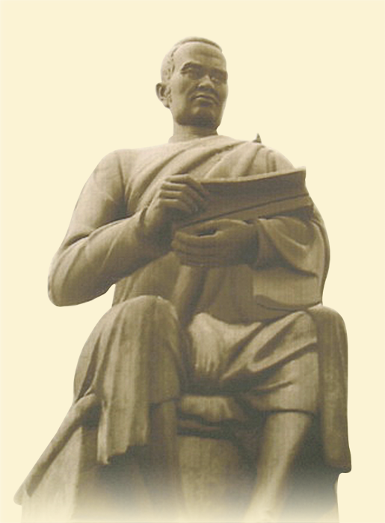
สมเด็จพระบรมไตรโลกนาถ
ทรงปฏิรูปการปกครองอาณาจักรอยุธยาครั้งใหญ่
โปรดให้แต่งตั้งอัครมหาเสนาบดี 2 ตำแหน่ง
แบ่งหัวเมืองออกเป็นหัวเมืองชั้นใน หัวเมืองชั้นนอก
แบ่งหัวเมืองขนาดใหญ่ เล็ก ตามลำดับความสำคัญ
ทรงตรากฎมณเฑียรบาลขึ้นในราชสำนัก
ทรงตราพระราชกำหนดศักดินาเป็นการจัดระเบียบสังคม

Slide 9
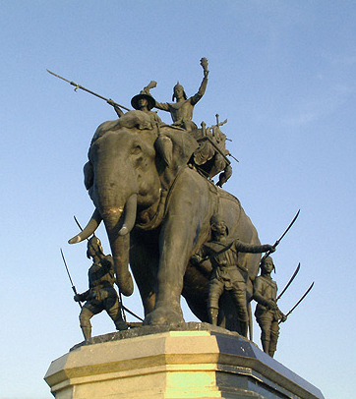
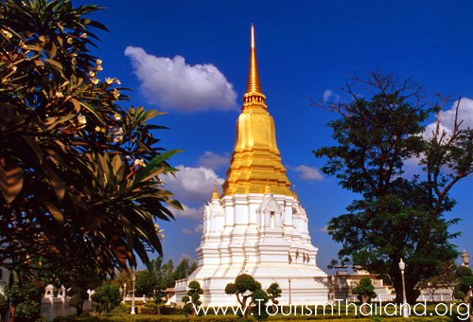
สมเด็จพระสุริโยทัย
ทรงเป็นวีรสตรีที่กล้าหาญ ทรงสละพระชนม์ชีพเพื่อปกป้องสมเด็จพระมหาจักรพรรดิ
เป็นแบบอย่างของสตรีไทยและบุคคลทั่วไป ที่แสดงความจงรักภักดีต่อแผ่นดินและพระมหากษัตริย์

Slide 10
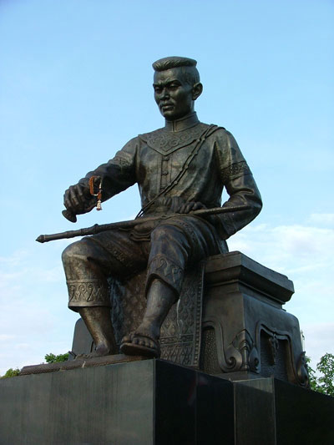
สมเด็จพระนเรศวรมหาราช
ทรงประกาศอิสรภาพของกรุงศรีอยุธยา
ทรงทำสงครามยุทธหัตถีกับสมเด็จ
พระมหาอุปราชา
ทรงทำสงครามป้องกันพระราชอาณาจักรตลอดพระชนม์ชีพ
ทำให้ราชอาณาจักรปลอดภัยและมั่นคง และเป็นที่ครั่นคร้ามของข้าศึก
ทำให้กรุงศรีอยุธยารอดพ้นจากการโจมตีของข้าศึกเป็นเวลานาน

Slide 11
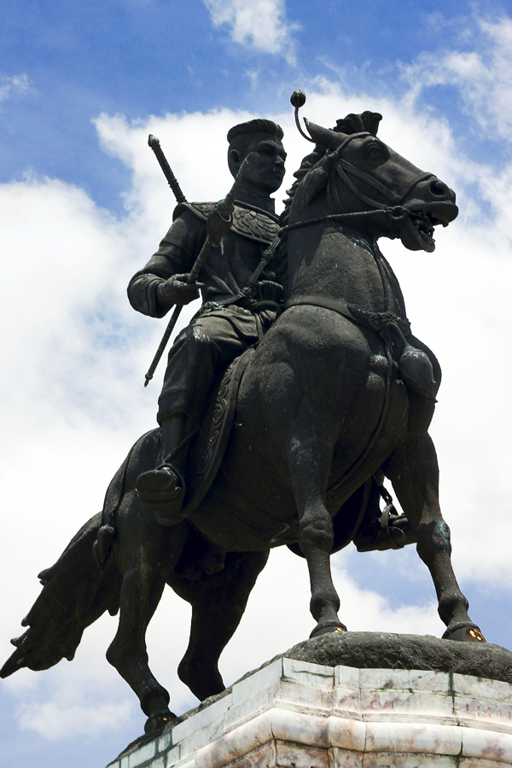
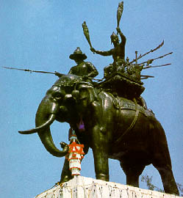

Slide 12
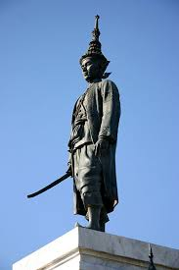
สมเด็จพระนารายณ์มหาราช
ทรงต้อนรับชาวต่างชาติที่เข้ามาค้าขายกับอยุธยา เพื่อประโยชน์ทางเศรษฐกิจ
ทรงดำเนินนโยบายทางการทูตที่ชาญฉลาด
ทำให้อยุธยารอดพ้นจากการคุกคามของชาติตะวันตก
โปรดให้มีการแต่งหนังสือจินดามณี ซึ่งเป็นแบบเรียนเล่มแรก
ทรงสนับสนุนวรรณกรรม ทำให้เกิดวรรณกรรมสำคัญๆ ขึ้นในสมัยของพระองค์เป็นจำนวนมาก

Slide 13
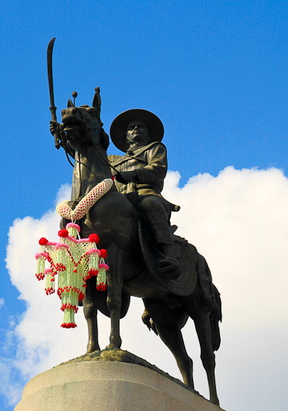
สมเด็จพระเจ้าตากสินมหาราช
ทรงกู้อิสรภาพของอาณาจักรไทยให้พ้นจากการยึดครองของพม่า
ทรงสถาปนากรุงธนบุรีเป็นราชธานี
ทรงรวบรวมพระราชอาณาเขตให้เป็นปึกแผ่น
ทรงฟื้นฟูเศรษฐกิจ และสังคม เพื่อความร่มเย็นเป็นสุขของราษฎร

Slide 14
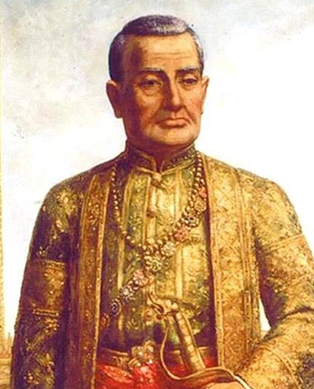
พระบาทสมเด็จพระพุทธยอดฟ้าจุฬาโลกมหาราช
ทรงสถาปนากรุงรัตนโกสินทร์เป็นราชธานี
ทรงสถาปนาพระบรมราชจักรีวงศ์
ทำสงครามเก้าทัพกับพม่า
เป็นตัวอย่างของผู้ปกครองที่ธำรงไว้
ซึ่งความยุติธรรม
โปรดเกล้าฯ ให้ตรากฎหมายสามดวง

Slide 15
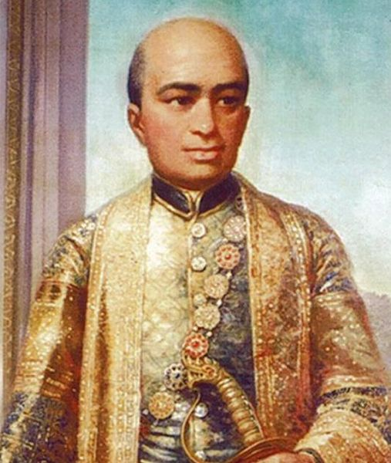
พระบาทสมเด็จพระพุทธเลิศหล้านภาลัย
ทรงพระราชนิพนธ์บทละครขึ้นใหม่
ที่สำคัญที่สุด คือ บทละครเรื่องอิเหนา
ทรงพระราชนิพนธ์กาพย์เห่เรือ บทพากย์โขน
สถาปัตยกรรมที่สำคัญในสมัยพระองค์ คือ พระปรางค์วัดอรุณ
ทรงพระราชนิพนธ์ทำนองเพลงบุหลันลอยเลื่อนหรือบุหลันลอยฟ้าที่นิยมบรรเลงมาจนถึงปัจจุบัน
ทรงประดิษฐ์ท่ารำประกอบละครไทยจำนวนมาก

Slide 16
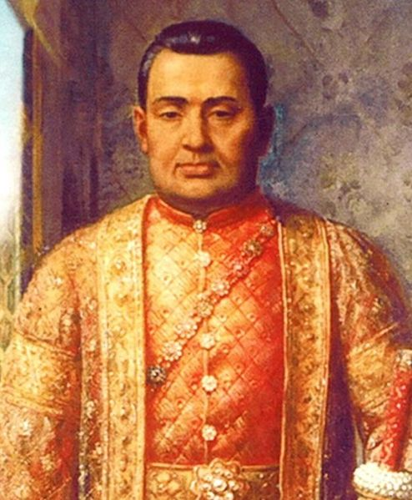
พระบาทสมเด็จพระนั่งเกล้าเจ้าอยู่หัว
ทรงป้องกันพระราชอาณาจักร
ทรงรักษาผลประโยชน์ของชาติไว้ได้
ทรงส่งเสริมการค้าระหว่างประเทศโดยเฉพาะจีน
มีการทำสนธิสัญญาเบอร์นีย์
ทรงบูรณปฏิสังขรณ์พระปรางค์วัดอรุณ
โปรดเกล้าฯ ให้สร้างเรือสำเภาไว้ที่
วัดยานนาวา

Slide 17
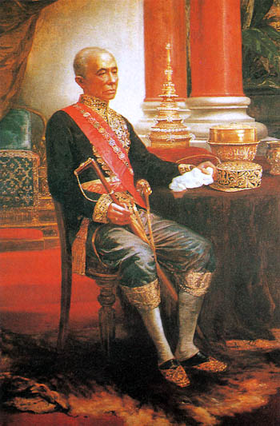
พระบาทสมเด็จพระจอมเกล้าเจ้าอยู่หัว
ทรงตั้งธรรมยุติกนิกาย
ทรงเป็นพระเจ้าแผ่นดินในเอเชียพระองค์แรกที่ใช้ภาษาอังกฤษได้ดี
ทรงศึกษาศาสตร์ต่างๆ ที่เป็นประโยชน์ต่อบ้านเมือง
มีการทำสนธิสัญญาเบาว์ริง
ทรงเป็นผู้นำสังคมไทยเข้าสู่ความทันสมัย
ทรงทำให้บ้านเมืองรอดพ้นจากการรุกรานของมหาอำนาจตะวันตก

Slide 18
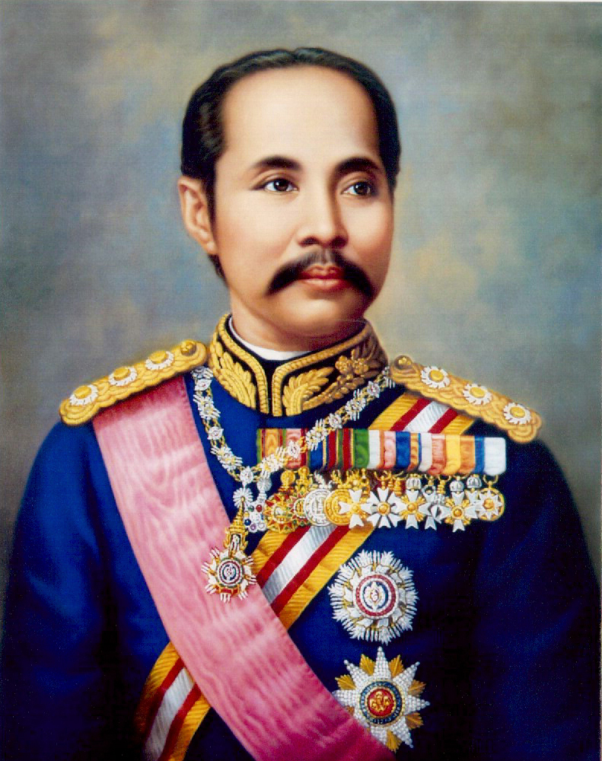
พระบาทสมเด็จพระจุลจอมเกล้าเจ้าอยู่หัว
พระปรีชาสามารถของพระองค์ทำให้ไทยสามารถรักษาเอกราชไว้ได้
ทรงยกเลิกระบบไพร่และทาส
ทรงปฏิรูปการบริหารราชการแผ่นดิน
ทรงปฏิรูปการศึกษา
ทรงทำให้สังคมไทยมีความก้าวหน้า
เจริญทัดเทียมนานาอารยประเทศ

Slide 19
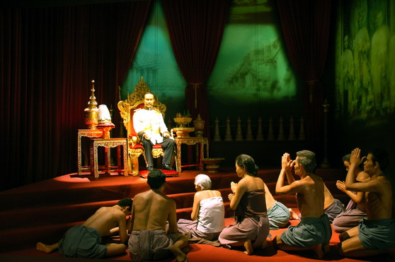
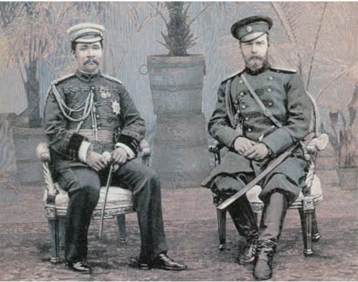
รัชกาลที่ 5 ทรงฉายพระรูปร่วมกับ
ซาร์นิโคลัสที่ 2 แห่งรัสเซีย
หุ่นขี้ผึ้งแสดงการเลิกทาสของรัชกาลที่ 5

Slide 20
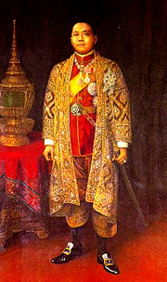
พระบาทสมเด็จพระมงกุฎเกล้าเจ้าอยู่หัว
โปรดเกล้าฯ ให้มีการตราพระราชบัญญัติประถมศึกษา
โปรดเกล้าฯ ให้จัดตั้งจุฬาลงกรณ์มหาวิทยาลัย
ทรงตั้งสถาบันการศึกษาอีกเป็นจำนวนมาก
สร้างดุสิตธานี เพื่อริเริ่มการปกครองแบบประชาธิปไตย
ออกหนังสือพิมพ์รายวัน และนิตยสารรายสัปดาห์
เข้าร่วมสงครามโลกครั้งที่ 1 ทำให้ไทยมีโอกาสปรับปรุงสนธิสัญญาและได้รับการรับรองจาก
นานาประเทศ
ทรงพระราชนิพนธ์วรรณกรรมต่างๆ ไว้มากมาย

Slide 21



โปรดเกล้าฯ ให้ประดิษฐ์ธงชาติใหม่ พระราชทานชื่อ ธงไตรรงค์
โปรดเกล้าฯ ให้ตราพระราชบัญญัตินามสกุล
จัดตั้งกองเสือป่า
จัดตั้งสถานเสาวภา
ตัวอย่างพระราชนิพนธ์ในรัชกาลที่ 6

Slide 22
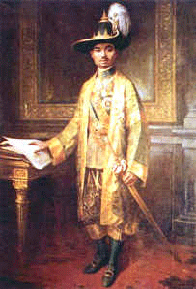
พระบาทสมเด็จพระปกเกล้าเจ้าอยู่หัว
เกิดการเปลี่ยนแปลงการปกครองจากระบอบสมบูรณาญาสิทธิราชย์เป็นระบอบประชาธิปไตย
รัชกาลที่ 7 ทรงยอมรับการเปลี่ยนแปลงด้วยความเต็มพระทัยเพื่อไม่ให้เกิดการสูญเสียเลือดเนื้อของคนไทยด้วยกันเอง
โปรดเกล้าฯ ให้มีการร่างรัฐธรรมนูญเพื่อเตรียมประกาศใช้เมื่อถึงเวลา ก่อนหน้าที่คณะราษฎรจะยึดอำนาจ
เมื่อคณะราษฎรจะขอพระราชทานรัฐธรรมนูญพระองค์จึงไม่ทรงขัดขวาง แสดงให้เห็นถึงการเสียสละพระราชอำนาจของพระองค์ เพื่อความเป็นประชาธิปไตยของชาวไทยอย่างแท้จริง

Slide 23
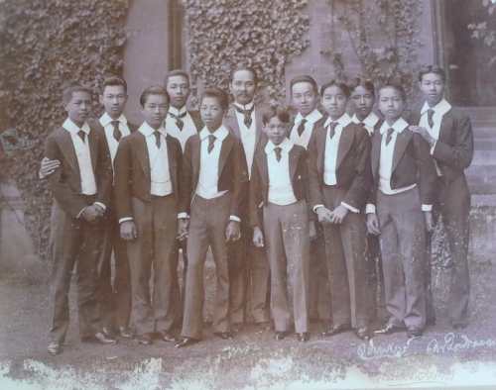
พระบรมวงศานุวงศ์
ที่มีบทบาทในการสร้างสรรค์ชาติไทย

Slide 24
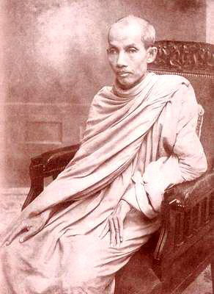
สมเด็จพระมหาสมณเจ้า กรมพระยาวชิรญาณวโรรส
พระนามเดิม คือ พระองค์เจ้ามนุษยนาคมานพ
เมื่อครั้งดำรงตำแหน่งพระเจ้าน้องยาเธอ
กรมหมื่นวชิรญาณวโรรส ที่สมเด็จพระราชาคณะ
เจ้าคณะใหญ่ ทรงเป็นผู้รับผิดชอบการจัดการศึกษา
ของชาติ
ทรงมีบทบาทสำคัญในการศึกษาธรรมะของภิกษุ
ทรงรับหน้าที่อำนวยการให้ภิกษุรับภาระหน้าที่ในการอบรมสั่งสอนกุลบุตร
ทรงแนะนำพระสงฆ์และฆราวาสให้จัดตั้งโรงเรียน
ขึ้นใหม่ เท่าที่จะทำได้
การจัดการศึกษาภายใต้ความรับผิดชอบของพระองค์
มีความเจริญก้าวหน้ามาก

Slide 25
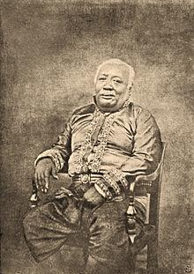
พระเจ้าบรมวงศ์เธอ กรมหลวงวงษาธิราชสนิท
ต้นราชสกุล สนิทวงศ์
ทรงรับราชการเป็นผู้กำกับกรมหมอในสมัยรัชกาลที่ 3
ทรงกำกับราชการมหาดไทย ตำแหน่งพระคลังสินค้าในรัชกาลที่ 4
ทรงมีบทบาทสำคัญด้านการแพทย์ ในเรื่องยาไทย และแพทย์แผนไทย
ทรงมีบทบาทสำคัญในการสร้างความสัมพันธ์กับต่างประเทศ

Slide 26
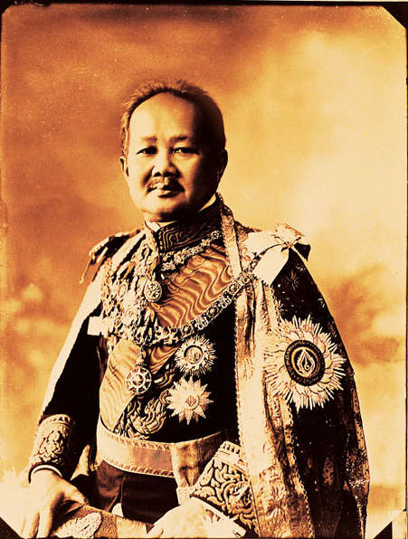
สมเด็จพระเจ้าบรมวงศ์เธอ กรมพระยาเทวะวงศ์วโรปการ
ทรงมีบทบาทสำคัญด้านการต่างประทศ
ประเทศไทยรอดพ้นจากการเป็นอาณานิคมของฝรั่งเศส ด้วยนโยบายทางการทูตของพระองค์
ทรงมีบทบาทสำคัญในการเจรจาแก้ไขปัญหาระหว่างไทยกับอังกฤษ
ทรงมีบทบาทสำคัญด้านการเมืองการปกครอง
ทรงมีบทบาทสำคัญในการจัดตั้งรัฐมนตรีสภา

Slide 27
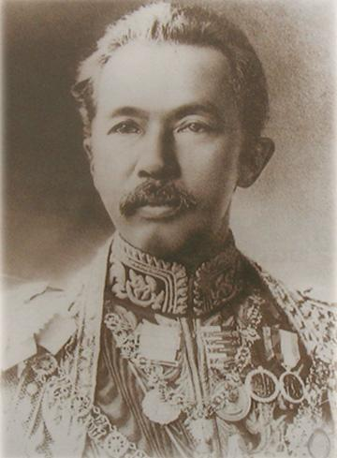
สมเด็จพระเจ้าบรมวงศ์เธอ กรมพระยาดำรงราชานุภาพ
ทรงบำเพ็ญพระกรณียกิจทั้งทางด้านการเมือง การปกครอง วัฒนธรรม และประวัติศาสตร์
ทรงดำรงตำแหน่งเสนาบดีกระทรวงมหาดไทยคนแรก
ทรงเป็นกำลังสำคัญในการปฏิรูปการปกครองสมัยรัชกาลที่ 5
ทรงมีผลงานด้านประวัติศาสตร์ โบราณคดี ศิลปวัฒนธรรมจำนวนมาก
ทรงได้รับการยกย่องว่าเป็น
“ พระบิดาแห่งประวัติศาสตร์ไทย ”

Slide 28
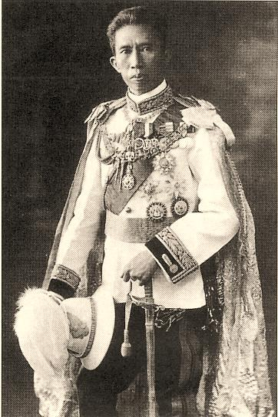
สมเด็จพระเจ้าบรมวงศ์เธอ เจ้าฟ้ากรมพระยานริศรานุวัดติวงศ์
ทรงดำรงตำแหน่งเสนาบดีกระทรวงโยธาธิการ กระทรวงพระคลังมหาสมบัติ กระทรวงกลาโหม และกระทรวงวัง เพื่อวางรากฐานการบริหารราชการให้มีความมั่นคง
ทรงเป็นอภิรัฐมนตรีที่ปรึกษาราชการแผ่นดิน
ในสมัยรัชกาลที่ 7
ทรงเป็นผู้สำเร็จราชการหลังการเปลี่ยนแปลงการปกครอง
ทรงมีพระปรีชาสามารถด้านการช่างและศิลปะ
ทรงได้รับยกย่องให้เป็นบรมครูแห่งการช่างและศิลปะ
องค์การยูเนสโกได้ประกาศเกียรติคุณของพระองค์ในฐานะผู้มีผลงานดีเด่นด้นวัฒนธรรมระดับโลก พ.ศ. 2506

Slide 29
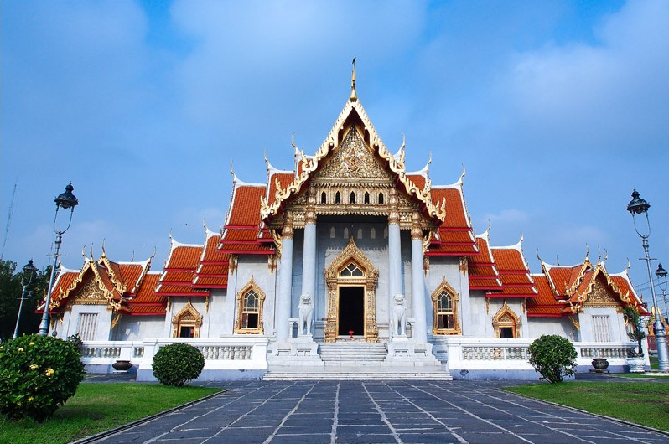
สมเด็จฯ เจ้าฟ้ากรมพระยานริศรานุวัดติวงศ์ ทรงออกแบบก่อสร้างพระอุโบสถวัดเบญจมบพิตรดุสิตวนาราม

Slide 30
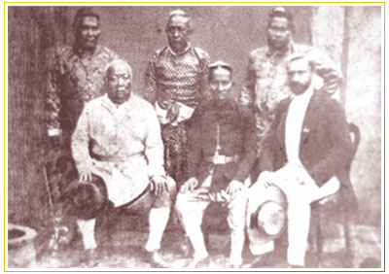
ขุนนางและชาวต่างชาติ
ที่มีบทบาทในการสร้างสรรค์ชาติไทย

Slide 31
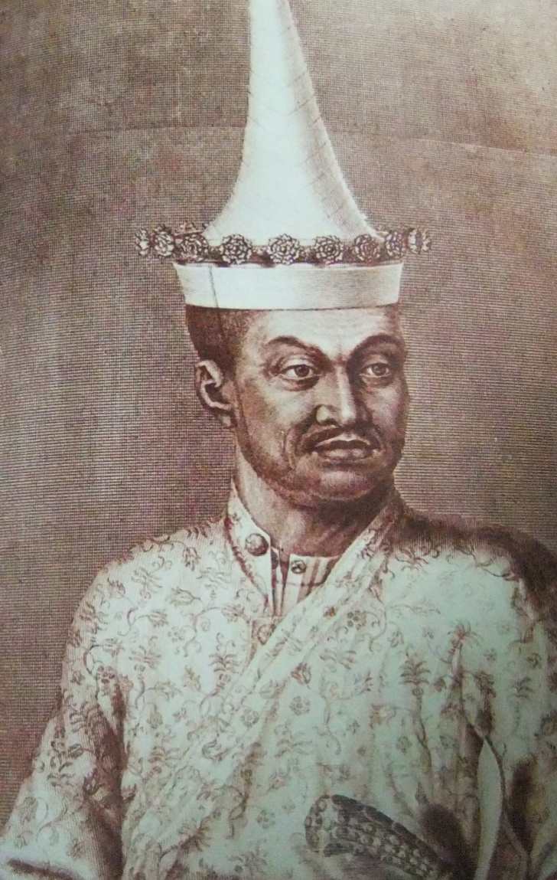
ออกญาโกษาธิบดี (ปาน)
เป็นหัวหน้าคณะทูตเดินทางไปเจริญสัมพันธไมตรีกับฝรั่งเศส
ช่วยสร้างความสัมพันธ์ระหว่างอยุธยากับฝรั่งเศสให้มีความใกล้ชิด ทำให้อยุธยาสามารถดึงฝรั่งเศสมาถ่วงดุลอำนาจกับฮอลันดาได้
ในสมัยพระเพทราชาได้รับการแต่งตั้งเป็นเจ้าพระยาพระคลัง มีหน้าที่ควบคุมราชการด้านการต่างประเทศด้วย
เป็นขุนนางที่สร้างชื่อเสียงและเกียรติภูมิให้ชาติบ้านเมืองในสมัยอยุธยา

Slide 32
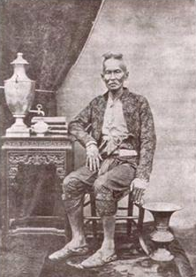
หม่อมราโชทัย
มีบทบาทสำคัญด้านการต่างประเทศในสมัยรัชกาลที่ 4
ดำรงตำแหน่งล่ามหลวงประจำคณะทูตไทยที่ไปเจริญพระราชไมตรีกับประเทศอังกฤษเป็นครั้งแรกในสมัยรัตนโกสินทร์
ดำรงตำแหน่งผู้พิพากษาศาลต่างประเทศคนแรก
กวีนิพนธ์ชิ้นสำคัญ คือ “จดหมายเหตุเรื่องราชทูตไทยไปลอนดอน” และ “นิราศลอนดอน”

Slide 33
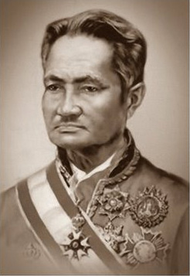
สมเด็จเจ้าพระยาบรมมหาศรีสุริยวงศ์ (ช่วง บุนนาค)
เข้ารับราชการแผ่นดินตั้งแต่สมัยรัชกาลที่ 2 จนถึงรัชกาลที่ 5
ขณะเป็นพระยาศรีสุริยวงศ์ในปลายรัชกาลที่ 3 ได้มีความเห็นร่วมกับเสนาบดีคนอื่นๆ ว่า สมเด็จเจ้าฟ้ามงกุฎสมควรเป็นพระเจ้าแผ่นดินสืบต่อจากรัชกาลที่ 3
สมัยรัชกาลที่ 4 เลื่อนเป็นเจ้าพระยาศรีสุริยวงศ์ ว่าที่สมุหพระกลาโหม และเลื่อนเป็นอัครมหาเสนาบดีที่สมุหพระกลาโหม
ดำรงตำแหน่งเป็นผู้สำเร็จราชการแผ่นดินแทนจนรัชกาลที่ 5 มีพระชนมายุครบ 20 ปี
หลังพ้นจากตำแหน่งผู้สำเร็จราชการ ได้รับเลื่อนขึ้นเป็น สมเด็จเจ้าพระยาบรมมหาศรีสุริยวงศ์

Slide 34
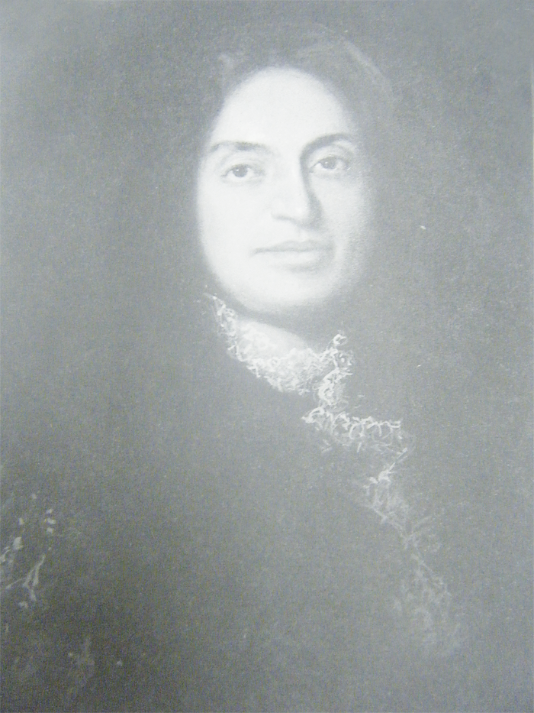
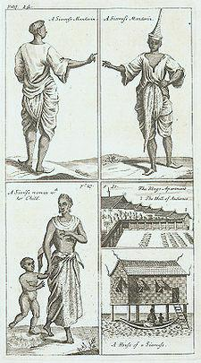
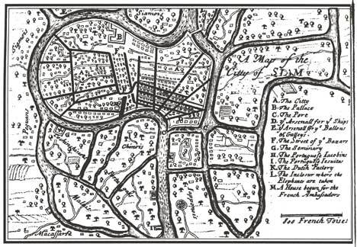
ลาลูแบร์
หัวหน้าคณะราชทูตฝรั่งเศส ที่เดินทางมายังกรุงศรีอยุธยา ในสมัยสมเด็จพระนารายณ์มหาราช
มีการลงนามทางการค้าระหว่างอยุธยากับฝรั่งเศส ในพ.ศ. 2230
แผนที่และชาวกรุงศรีอยุธยาในจดหมายเหตุลาลูแบร์

Slide 35
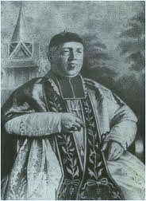
บาทหลวงปาลเลอกัวซ์
เป็นชาวฝรั่งเศส
เดินทางเข้ามาเผยแผ่คริสต์ศาสนาในประเทศไทย
มีงานเขียนเกี่ยวกับประเทศไทยหลายเล่ม เช่น
เล่าเรื่องกรุงสยาม
เรียบเรียงปทานุกรมฉบับใหญ่มาก ชื่อ ศิรพจน์ภาษาไทย
มีบทบาทสำคัญในการสร้างความสัมพันธ์ระหว่างประเทศไทยกับสำนักวาติกันที่กรุงโรม

Slide 36
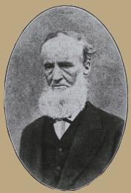
หมอบรัดเลย์
หัวหน้าคณะมิชชันนารีจากสหรัฐอเมริกา
จัดตั้งโรงพิมพ์หนังสือไทยขึ้นเป็นคนแรก รวมทั้งคิดสร้างเครื่องพิมพ์ด้วยไม้
ประสบความสำเร็จในการหล่อตัวพิมพ์อักษรไทย พ.ศ. 2384
ออกหนังสือพิมพ์รายเดือนชื่อ บางกอกรีคอร์เดอร์ นับเป็นหนังสือพิมพ์ฉบับแรกของไทย
เป็นผู้นำวิชาการแพทย์แผนใหม่มาเผยแพร่ในประเทศไทยเป็นคนแรก

Slide 37
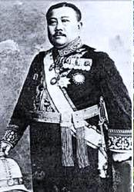
พระยารัษฎานุประดิษฐมหิศรภักดี (คอซิมบี้ ณ ระนอง)
มีความสามารถในการจัดการปกครองบ้านเมือง
สร้างความเจริญให้กับมณฑลภูเก็ตอย่างกว้างขวาง
ให้ความสำคัญเรื่องการคมนาคม
เป็นผู้ริเริ่มนำพันธุ์ยางจากประเทศเพื่อนบ้านเข้ามาปลูก

Slide 38
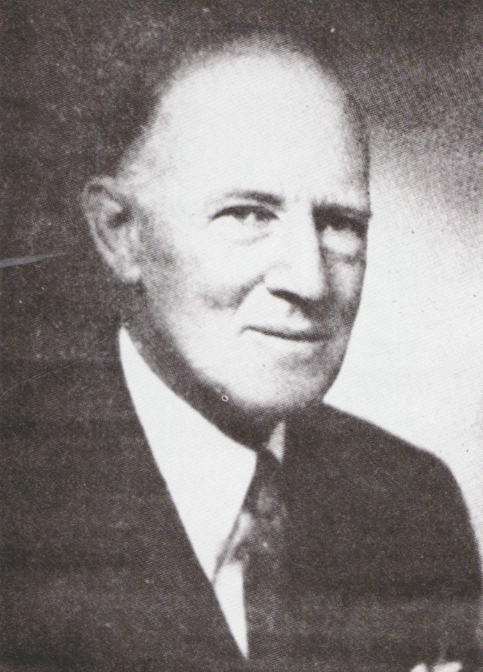
พระยากัลยาณไมตรี (ดร. ฟรานซิส บี. แซร์)
ชาวอเมริกัน ดำรงตำแหน่งที่ปรึกษากระทรวงการต่างประเทศของไทยสมัยรัชกาลที่ 6
ได้ดำเนินการแก้ไขข้อผูกพันตามสนธิสัญญาต่างๆ โดยสหรัฐอเมริกาเป็นประเทศแรกที่ยอมยกเลิกข้อกำหนดอัตราภาษีและสิทธิสภาพนอกอาณาเขต
ทำการเจรจาแก้ไขกับประเทศต่างๆ เพื่อให้ได้
เอกราชทางด้านภาษีและการศาลของไทยกลับคืนมา
เป็นผู้ทูลเกล้าฯ ถวายคำแนะนำเกี่ยวกับสถานการณ์บ้านเมืองของไทย แด่รัชกาลที่ 7

Slide 39
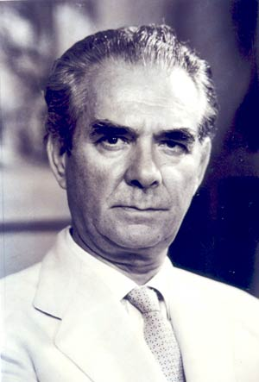
ศาสตราจารย์ศิลป์ พีระศรี
เป็นชาวอิตาลี รับราชการตำแหน่งช่างปั้น กรมศิลปากร ในสมัยรัชกาลที่ 6
ต่อมาดำรงตำแหน่งเป็นอาจารย์ช่างปั้นหล่อแผนกศิลปากรสถานแห่งราชบัณฑิตยสภา แล้วย้ายมาเป็นช่างปั้นสังกัดกองประณีตศิลปกรรม กรมศิลปากร
เป็นผู้วางหลักสูตรการศึกษาด้านศิลปะของไทย โดยเริ่มวางหลักสูตรจิตรกรรมและประติมากรรมขึ้น

Slide 40
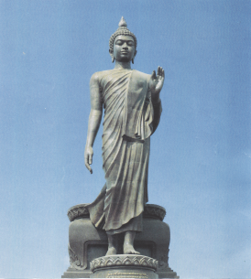
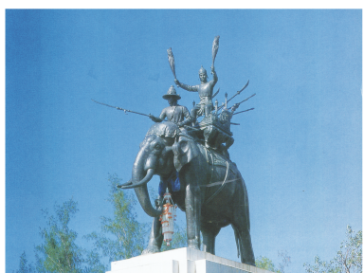
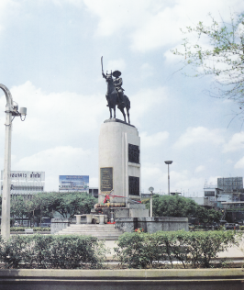
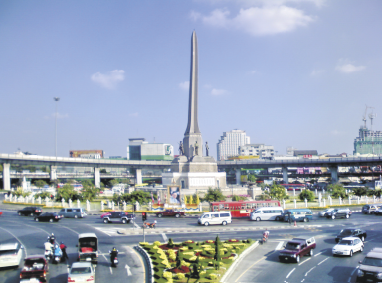
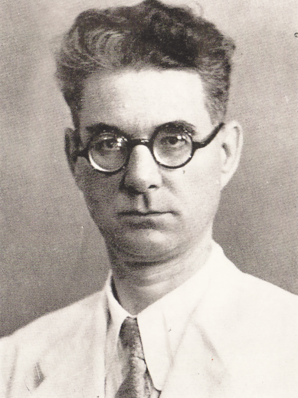
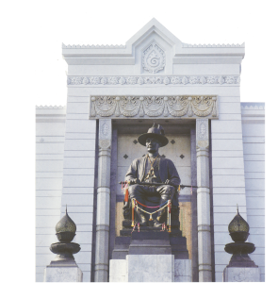
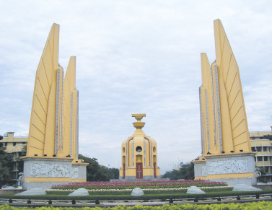
พระประธานพุทธมลฑล อำเภอศาลายา
จังหวัดนครปฐม
พระบรมราชานุสาวรีย์สมเด็จ
พระนเรศวรมหาราช อำเภอดอนเจดีย์ จังหวัดสุพรรณบุรี
พระบรมราชานุสาวรีย์สมเด็จ
พระเจ้าตากสินมหาราช
วงเวียนใหญ่ กรุงเทพมหานคร
อนุสาวรีย์ชัยสมรภูมิ
เขตราชเทวี กรุงเทพมหานคร
พระบรมราชานุสาวรีย์พระบาทสมเด็จพระพุทธยอดฟ้าจุฬาโลกมหาราช
เชิงสะพานพุทธ กรุงเทพมหานคร
อนุสาวรีย์ประชาธิปไตย เขตพระนคร กรุงเทพมหานคร
ผลงานส่วนหนึ่งของศาสตราจารย์ศิลป์ พีระศรี

